Slide 1
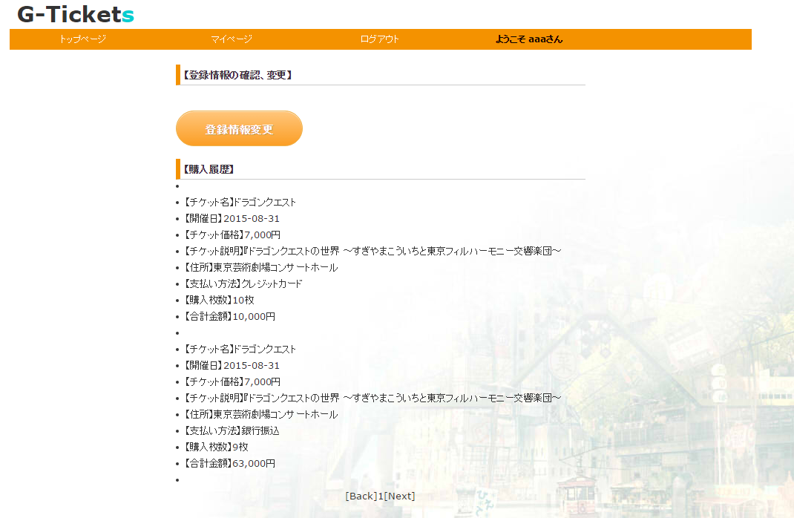
案件番号-0009 チケット購入後のキャンセルの件
チケット購入後、キャンセルの機能とページ追加する。
購入枚数確認及びキャンセルページ
（ページ作成）
購入枚数確認及びキャンセル
（ボタン作成）
キャンセルの場合ポップアップ表示と共に更新後の購入枚数確認及びキャンセルページへ
トップページ

